Slide 1
ΛΕΒΗΤΑΣ
ΣΚΟΠΟΣ : Ο ΣΚΟΠΟΣ ΤΟΥ ΛΕΒΗΤΑ ΕΙΝΑΙ :
1. ΝΑ ΥΠΟΔΕΧΕΤΑΙ ΤΗΝ ΦΛΟΓΑ ΤΟΥ ΚΑΥΣΤΗΡΑ ΣΕ ΕΙΔΙΚΑ
ΔΙΑΜΟΡΦΩΜΕΝΟ ΧΩΡΟ (εστία καύσης).
2. ΝΑ ΜΕΤΑΔΙΔΕΙ ΤΗΝ ΘΕΡΜΟΤΗΤΑ ΣΤΟ ΝΕΡΟ
3. ΝΑ ΑΠΟΜΑΚΡΙΝΕΙ ΜΕ ΕΙΔΙΚΗ ΔΙΑΤΑΞΗ ΤΑ ΚΑΥΣΑΕΡΙΑ ΤΗΣ
ΚΑΥΣΗΣ ΠΡΟΣ ΤΗΝ ΑΤΜΟΣΦΑΙΡΑ

Slide 2
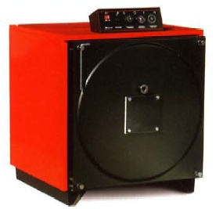
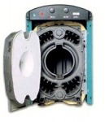
ΤΥΠΟΙ ΛΕΒΗΤΑ ΑΝΑΛΟΓΑ ΜΕ ΤΟ ΥΛΙΚΟ ΚΑΤΑΣΚΕΥΗΣ ΤΟΥΣ:
1. ΧΑΛΥΒΔΙΝΟΙ ΛΕΒΗΤΕΣ
2. ΜΑΝΤΕΜΕΝΙΟΙ ΛΕΒΗΤΕΣ

Slide 3
ΧΑΛΥΒΔΙΝΟΙ ΛΕΒΗΤΕΣ

Slide 4
ΜΑΝΤΕΜΕΝΙΟΙ ΛΕΒΗΤΕΣ (χυτοσίδηροι)

